Slide 1
МОСКОВСКИЙ АВИАЦИОННЫЙ ИНСТИТУТ
(национальный исследовательский университет)
Институт № 8 «Информационные технологии и прикладная математика» · Кафедра 806
ВЫПУСКНАЯ КВАЛИФИКАЦИОННАЯ РАБОТА МАГИСТРА
Система автоматизированного обогащения
товарных данных для интернет-магазина
Гибридный каскад Regex → ML → Байес-валидатор → LLM-fallback
СТУДЕНТ
Фролов Михаил Александрович
Группа М8О-211М-24
НАУЧНЫЙ РУКОВОДИТЕЛЬ
Чернышов Лев Николаевич
к.ф.-м.н., доцент кафедры 806
Москва · 2026

Slide 2
02
КОНТЕКСТ
Актуальность темы
Карточка товара — центр цифровой витрины: от её полноты зависят поиск,
ранжирование и конверсия. Партнёрский ввод неоднороден, пробелы исторически
закрывают контент-менеджеры вручную — и этот подход не масштабируется.
11+ трлн ₽
3–7 мин
10⁷ позиций
годовой объём e-commerce
в России (2024–2025)
ручной труд оператора
на одну карточку товара
каталоги крупных магазинов;
тысячи новинок ежедневно
Почему существующие PIM-системы не решают задачу
• Akeneo, Pimcore, Salsify спроектированы хранить уже готовую товарную информацию,
но не извлекать её из неструктурированного партнёрского ввода;
• модули автообогащения — обёртка над одной LLM на каждый товар: дорого и без
гарантий фактической корректности, особенно на числовых полях.
МАИ · кафедра 806 · М. А. Фролов · ВКР магистра · 2026
2

Slide 3
03
ПРОТИВОРЕЧИЕ
Научная проблема
Ни одна изолированная технология не покрывает все типы атрибутов с приемлемой
точностью и стоимостью одновременно:
Правила (Regex)
Классическое ML
Большие LLM
Надёжны и бесплатны на числовых и словарных полях, но почти не покрывают семантически нагруженные атрибуты.
Высокая предсказательная сила, но требует значительной размеченной обучающей выборки по каждому атрибуту.
Универсальны, но дороги при вызове на каждое поле и подвержены фактическим ошибкам — особенно на числах.
Решение — гибридная каскадная архитектура
Композиция последовательных слоёв, где каждый следующий слой подключается только к остатку,
не закрытому предыдущими с заданной уверенностью — семантика LLM при стоимости классических методов.
МАИ · кафедра 806 · М. А. Фролов · ВКР магистра · 2026
3

Slide 4
04
ПОСТАНОВКА
Цель и задачи работы
ЦЕЛЬ РАБОТЫ
Разработать гибридную каскадную систему обогащения товарных данных с высокой точностью
извлечения атрибутов, сокращённой стоимостью обращения к LLM и поддержкой открытых моделей.
1
Спроектировать архитектуру
Гибридный каскад с многоуровневой фильтрацией по уверенности и явным разделением слоёв.
2
Реализовать слои каскада
Regex-экстрактор, ML-классификатор на эмбеддингах, байесовский валидатор, LLM-fallback.
3
Построить эталонную выборку
Brand-disjoint разметка 3 категорий: слабый надзор OFF, согласие LLM, слепая ре-разметка.
4
Провести оценку качества
Точность, покрытие и стоимость; сравнение с прямым вызовом LLM; вклад каждого слоя.
5
Создать демонстрационный комплекс
Веб-интерфейс оператора и API; три сценария развёртывания Layer 4.
МАИ · кафедра 806 · М. А. Фролов · ВКР магистра · 2026
4

Slide 5
05
ПОСТАНОВКА
Объект, предмет, гипотеза
Формальная постановка работы согласно требованиям выпускной квалификационной работы магистра кафедры 806.
ОБЪЕКТ
ПРЕДМЕТ
ГИПОТЕЗА
процесс автоматизированного обогащения товарных каталогов из открытых источников
гибридная каскадная архитектура с ансамблевой оценкой уверенности слоёв
композиция слоёв с фильтрацией по уверенности превосходит каждый слой в одиночку по точности и стоимости
Теоретические и методические основы
Слабый надзор (Snorkel, Ratner et al., 2017), векторные представления (Reimers & Gurevych, 2020), градиентный бустинг (Chen & Guestrin, 2016), байесовские сети (Pearl, 1988), парето-оптимизация качества и стоимости (FrugalGPT, AutoMix). Брэнд-disjoint валидация и бутстрэп с кластеризацией по брендам.
МАИ · кафедра 806 · М. А. Фролов · ВКР магистра · 2026
5

Slide 6
06
АНАЛОГИ
Анализ существующих решений
Существующие подходы либо не извлекают атрибуты, либо делают это дорого и без контроля качества.
РЕШЕНИЕ
ПОДХОД К ОБОГАЩЕНИЮ
ОГРАНИЧЕНИЕ
Akeneo / Pimcore
Хранилище и редактор готовой товарной информации
Извлечение атрибутов из сырого ввода не решается
Salsify
PIM с синдикацией и обменом данными с партнёрами
Автообогащение — внешний модуль поверх одной LLM
Прямой вызов LLM
Одна публичная LLM вызывается на каждое поле товара
Дорого на больших каталогах; ошибки на числах
Каскад (работа)
Regex → ML → Байес-валидатор → LLM только на остаток
Точность 91.5 % при доле LLM-вызовов 8.6 %
МАИ · кафедра 806 · М. А. Фролов · ВКР магистра · 2026
6

Slide 7
07
РЕШЕНИЕ · ЗАДАЧА 1
Архитектура гибридного каскада
Товар проходит слои в порядке возрастания стоимости; следующий слой получает только
те ячейки, которые предыдущий не закрыл с уверенностью выше калиброванного порога.
L0
L1
L2
L3
L4
Категорайзер
Regex-экстрактор
ML-классификатор
Байес-валидатор
LLM-fallback
XGBoost на SBERT-
эмбеддингах + OOD-
детектор
Детермини­рованные
грамматики словарных
полей
XGBoost на много­языч­ных
векторных пред­ставле­ниях
полей товара
Сеть плотностей
атрибутов отбраковы­вает
невероятные значения
Запасной слой:
коммерческая, бюджетная
или открытая модель
Конъюнктивное условие на пороги
Уверенность каждого слоя калибруется изотонической регрессией; пороги — поатрибутные.
LLM вызывается лишь на 8.6 % ячеек
остальное закрывают дешёвые локальные слои L0–L3
МАИ · кафедра 806 · М. А. Фролов · ВКР магистра · 2026
7

Slide 8
08
ЗАДАЧА 3
Методика экспериментальной оценки
Эталонная разметка построена на открытом каталоге Open Food Facts для трёх категорий товаров.
Тестовый сплит — brand-disjoint: ни один бренд тестовой выборки не встречается в обучающей.
3
22
4350
95.0 %
категории товаров
паста · шоколад · сыры
целевых атрибута
бинарные и категориальные
тестовых ячеек
товар × атрибут
согласованность слепой
ре-разметки Opus 4
Три независимых источника эталона снижают риск утечки
Теги каталога OFF. регуляторные метки и категории — внешний источник, защищённый правом ЕС
Согласие трёх LLM. поатрибутное голосование независимых моделей с проверкой Opus 4 на спорных позициях
Слепая ре-разметка. Opus 4 размечает только партнёр-поля, без доступа к тегам OFF и промежуточным меткам
МАИ · кафедра 806 · М. А. Фролов · ВКР магистра · 2026
8

Slide 9
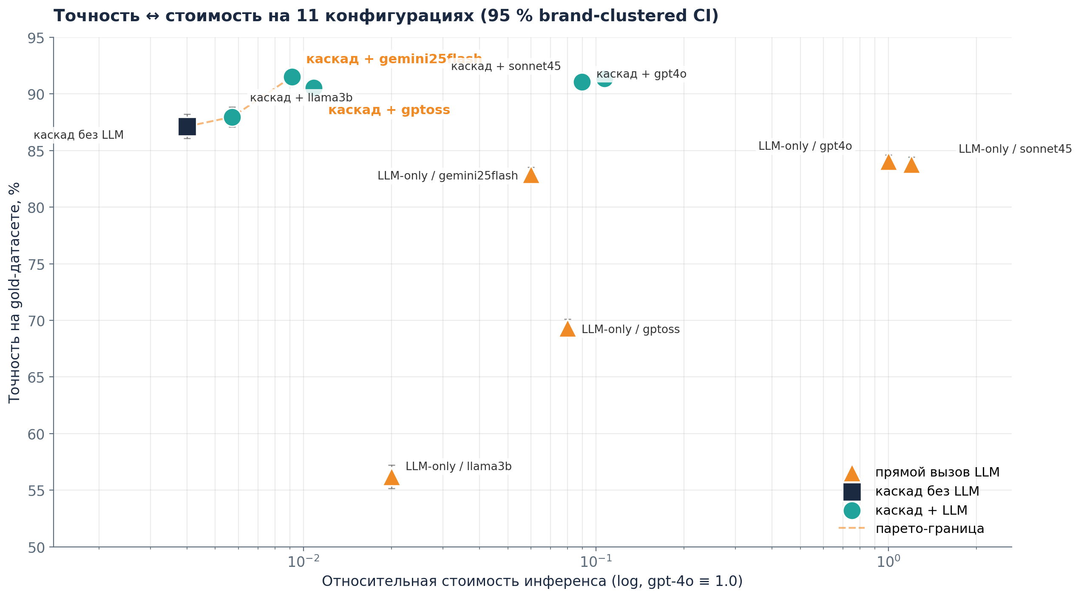
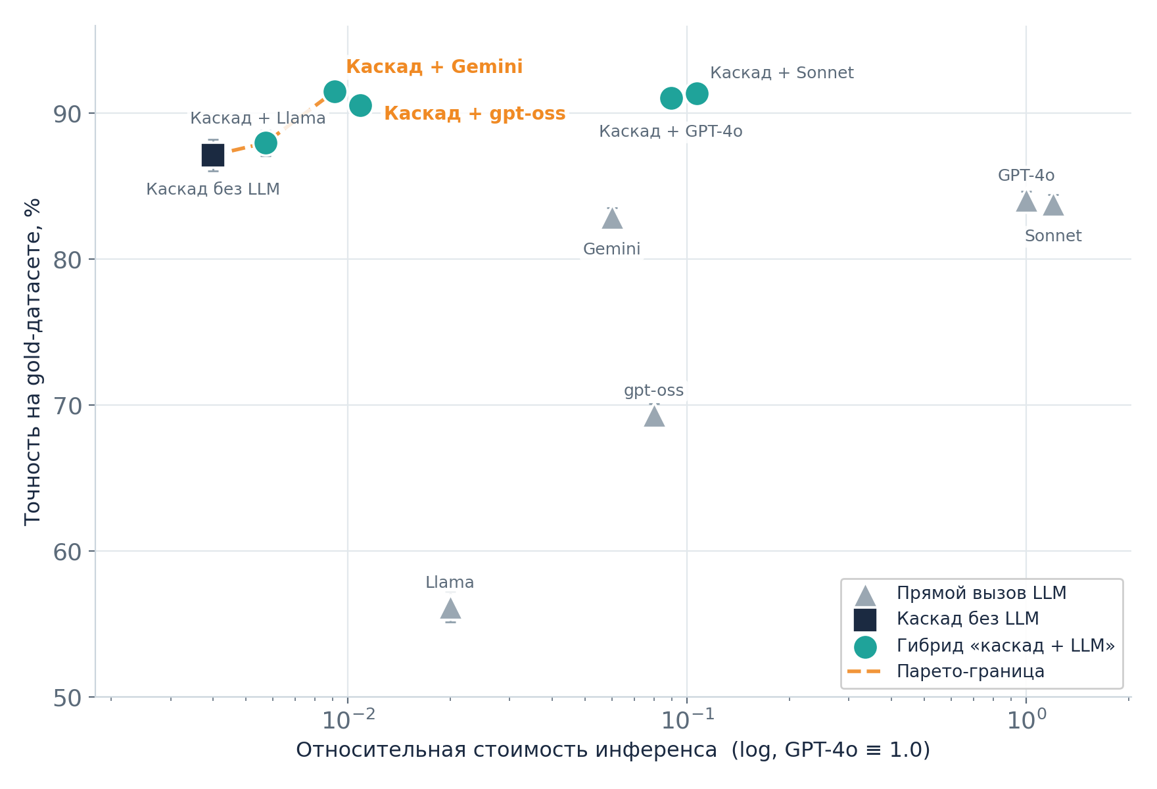
09
ЗАДАЧА 4 · РЕЗУЛЬТАТЫ
Главный результат: точность ↔ стоимость
ГИБРИД ПАРЕТО-ДОМИНИРУЕТ
Каскад + Gemini 2.5 Flash
91.5 % точности
≈ 110×
дешевле прямого вызова GPT-4o на каждое поле
+7.7 п.п.
точнее, чем прямой вызов Sonnet 4.5 на каждое поле
Все гибриды
точнее любой конфигурации «LLM на каждое поле»
11 рабочих точек; планки — 95 % brand-clustered bootstrap CI
МАИ · кафедра 806 · М. А. Фролов · ВКР магистра · 2026
9

Slide 10
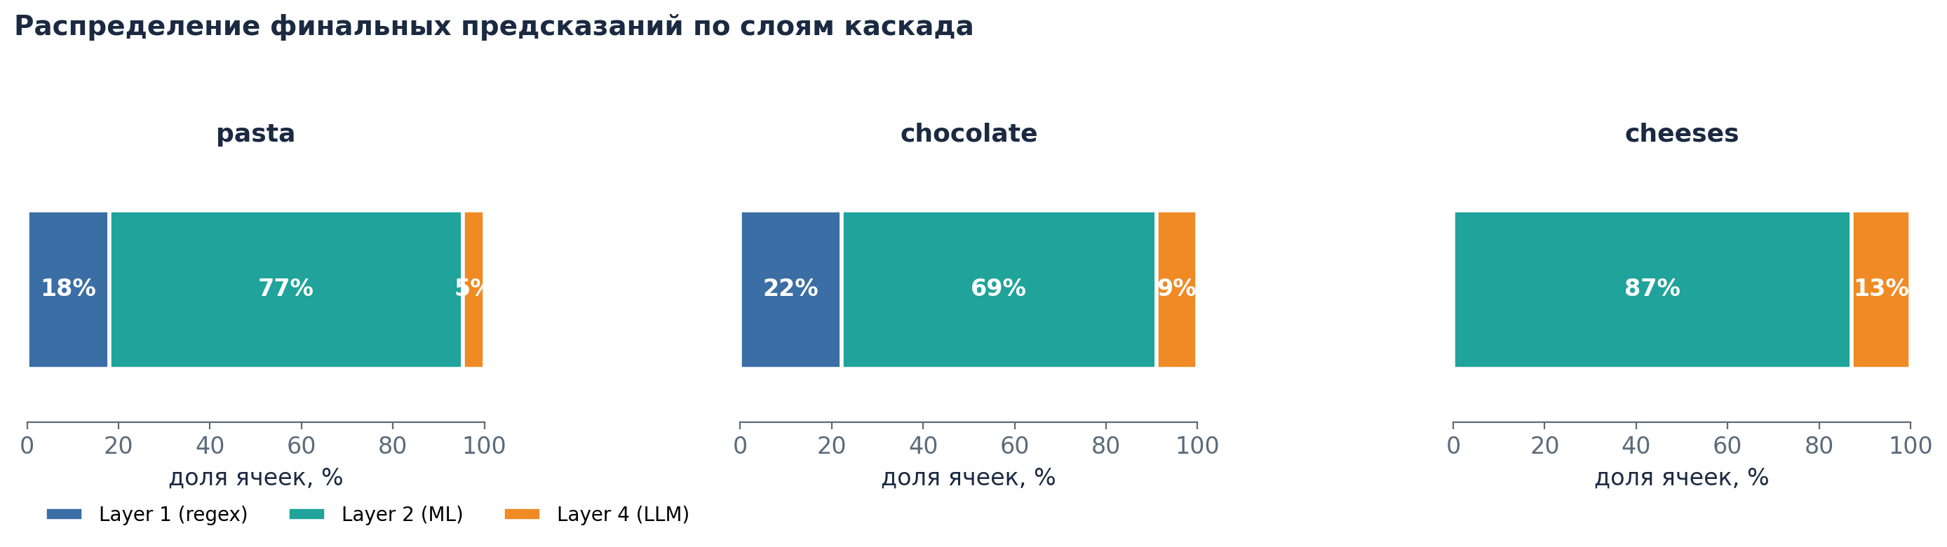
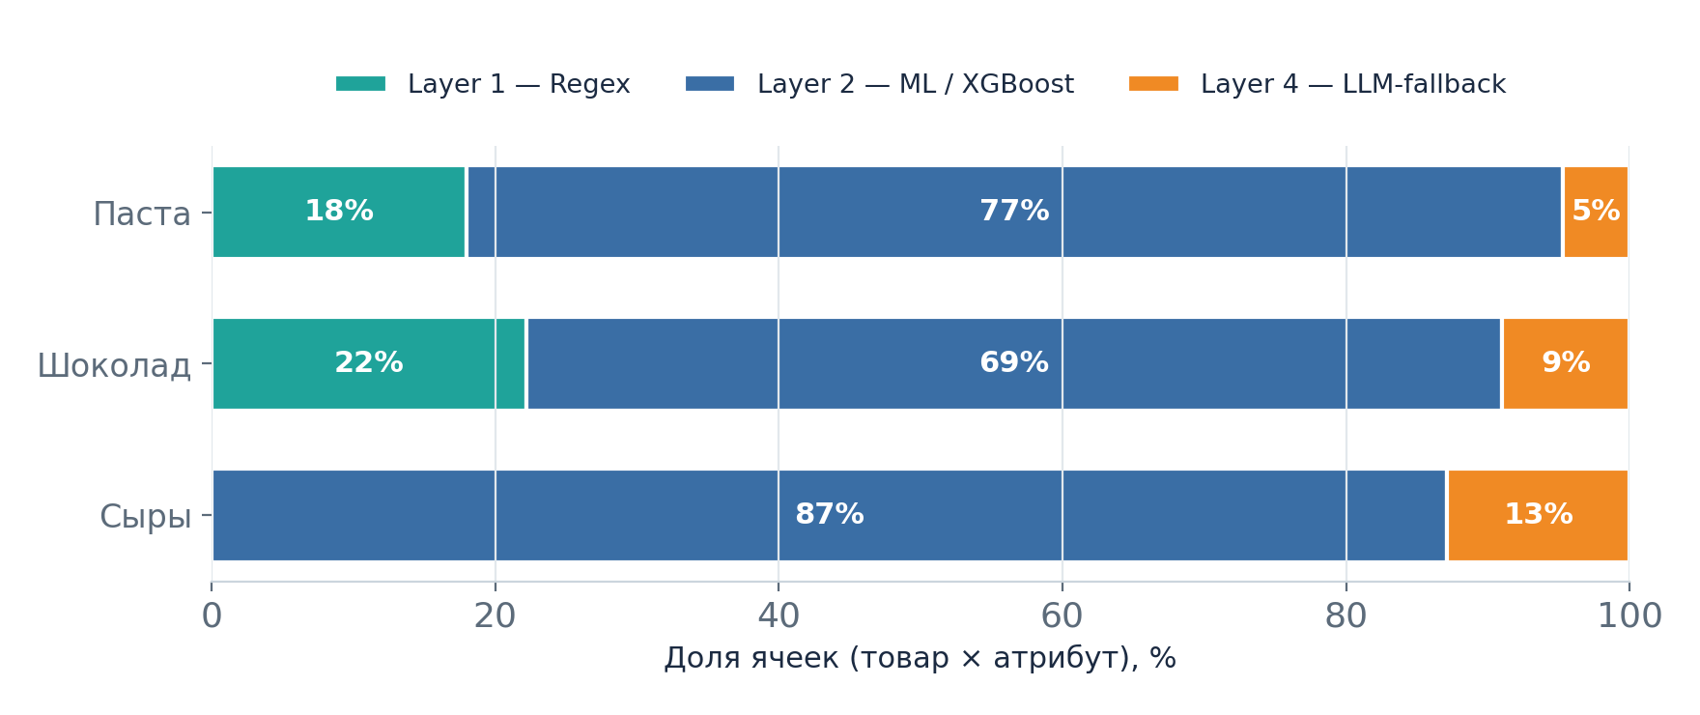
10
РЕЗУЛЬТАТЫ
Послойный вклад каскада
Распределение финальных предсказаний по слоям каскада на трёх категориях товаров.
Regex закрывает 18–22 %
словарных полей в пасте и шоколаде; в сырах доменные сигналы плохо параметризуются.
ML — основная доля
XGBoost на многоязычных эмбеддингах закрывает 69–87 % ячеек локально, на CPU.
LLM-fallback — 5–13 %
дорогой слой запрашивается только на остаток, не закрытый с нужной уверенностью.
МАИ · кафедра 806 · М. А. Фролов · ВКР магистра · 2026
10

Slide 11
11
РЕЗУЛЬТАТЫ · ЗАДАЧА 5
Развёртывание на открытых моделях
Каскад архитектурно независим от поставщика LLM. С открытой моделью gpt-oss-120b
в роли Layer 4 возможно полностью локальное развёртывание без передачи данных во внешние API.
ПРИРОСТ ОТ КАСКАДНОЙ АРХИТЕКТУРЫ
ЦЕНА ЛОКАЛЬНОСТИ
69.3 % → 90.5 %
−0.9 п.п.
прямой gpt-oss-120b → каскад + gpt-oss-120b
всего на столько каскад + gpt-oss-120b уступает коммерческой
конфигурации — при полной независимости от внешних API.
+21.2 п.п. точности
ТРИ СЦЕНАРИЯ РАЗВЁРТЫВАНИЯ LAYER 4
Коммерческий
Бюджетный
Локальный (on-premise)
Gemini 2.5 Flash / Sonnet 4.5
GPT-4o
gpt-oss-120b
максимальная точность 91.5 %
баланс точности и доступности API
данные не покидают периметр
МАИ · кафедра 806 · М. А. Фролов · ВКР магистра · 2026
11

Slide 12
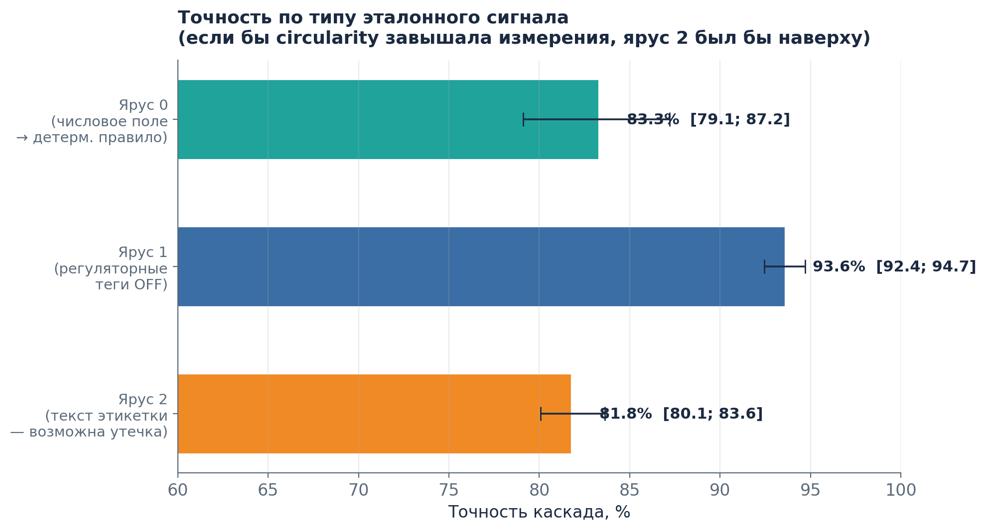
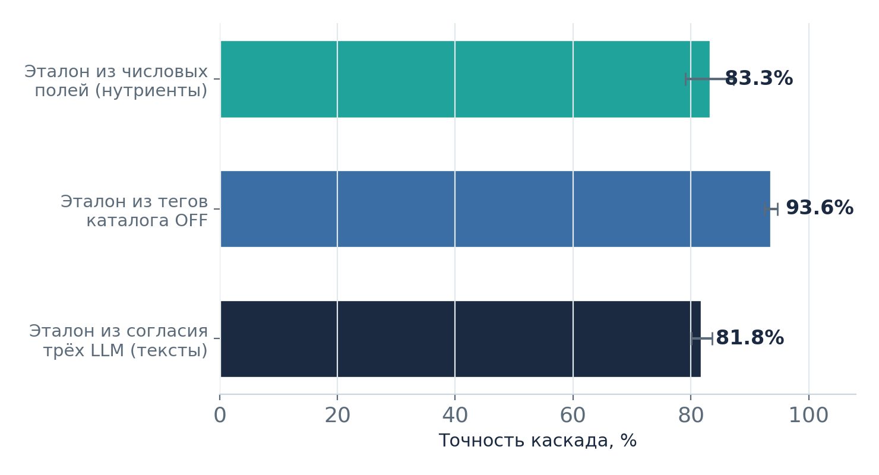
12
РЕЗУЛЬТАТЫ
Достоверность результата
Контроль на структурную утечку (circularity): точность приведена в разрезе типа
эталонного сигнала. При утечке выше был бы «текстовый» ярус — наблюдается обратное.
Опровержение претензии о circularity
«Текстовый» ярус, делящий сигнал с признаками модели, — самый низкий (81.8 %), на 11.8 п.п. ниже тег-ярусного. Завышения за счёт утечки нет.
Brand-disjoint сплит. бренды теста не пересекаются с обучающими
✓
k-NN distance ablation. точность не падает на семантически дальних товарах
✓
Робастность к языку. сопоставимая точность на 6 языках этикеток
✓
МАИ · кафедра 806 · М. А. Фролов · ВКР магистра · 2026
12

Slide 13
13
ВКЛАД
Научная новизна
Три отличия настоящей работы от состояния области: ни одно из них не показано совместно в опубликованных работах TXtract, MAVE, OpenTag, FrugalGPT, AutoMix, RouterBench.
ПАРЕТО-ДОМИНИРОВАНИЕ
НЕГАТИВНЫЙ РЕЗУЛЬТАТ
ПРОТИВ CIRCULARITY
одновременный выигрыш в точности +7.7 п.п. и стоимости ×275 над прямым вызовом коммерческой LLM
обучаемый стоимостно-чувствительный маршрутизатор не превосходит статическое правило (H1 отклонена)
количественное опровержение завышения точности через стратификацию ярусов эталонного сигнала
Дополнительный методический вклад
Слепая ре-разметка независимой большой языковой моделью на всей тестовой выборке (κ Коэна > 0.85 на 17/22 пар, согласованность 95.0 %); цикл «аудит → исправление экстракторов → переобучение → измерение» с воспроизведением на 3 категориях из 3.
МАИ · кафедра 806 · М. А. Фролов · ВКР магистра · 2026
13

Slide 14
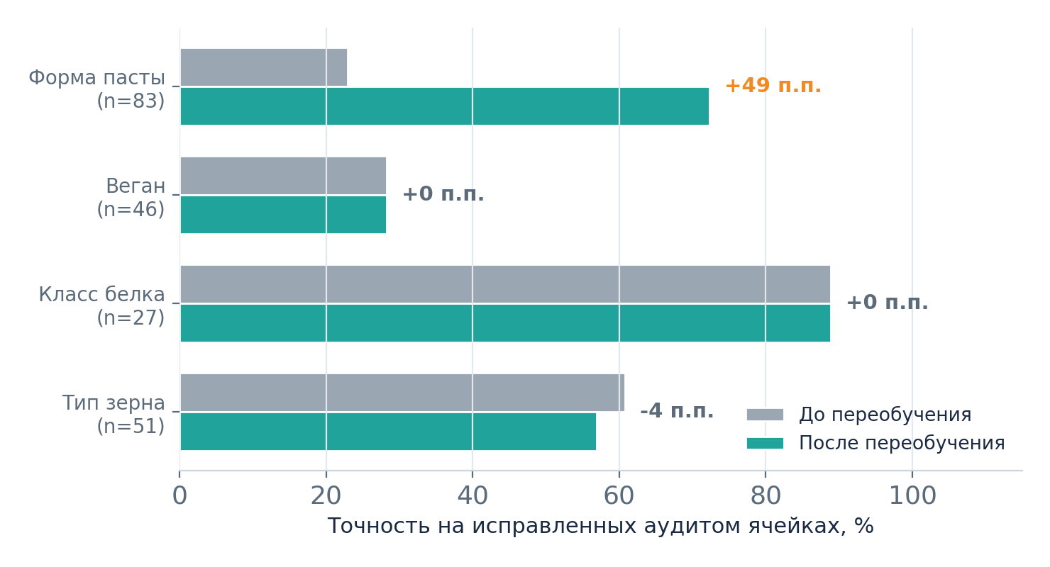
14
РЕЗУЛЬТАТЫ
Цикл аудита и переобучения
Ручной аудит 239 товаров пасты выявил систематическую ошибку слабой разметки:
редкие формы пасты помечались как «прочее». Переобучение на исправленных метках устранило дефект.
Ключевой эффект — атрибут «форма пасты»
+49 п.п. точности после переобучения на
исправленных аудитом метках (n = 83).
Вывод для методологии
Цикл «аудит → переобучение → ре-оценка» переводит систему из режима фиксированной точности в режим управляемого улучшения качества.
Эффект сосредоточен там, где аудит вскрыл реальную ошибку разметки; на корректно размеченных атрибутах изменения в пределах шума.
Стоимость аудита окупается однократно — исправленная метка улучшает все будущие прогнозы атрибута.
МАИ · кафедра 806 · М. А. Фролов · ВКР магистра · 2026
14

Slide 15
15
ЗАДАЧА 5
Демонстрационный комплекс
Каскад обёрнут в программный комплекс для оператора каталога: стабильный API и веб-интерфейс
переводят ручное заполнение в режим выборочной верификации с явной отметкой слоя-источника.
Веб-интерфейс оператора
Программный интерфейс
Карточка товара с по-атрибутным результатом: значение, слой-источник и индикатор уверенности.
Стабильный API обогащения для интеграции в конвейер каталога интернет-магазина.
Отметка источника
Байес-валидатор как сигнал
Каждое значение помечено слоем (regex / ML / LLM) — оператор проверяет выборочно, а не всё.
Подозрительные предсказания помечаются флагом и направляются на приоритетную проверку.
Эффект для оператора каталога
Доля ячеек, требующих ручной верификации, снижается до 5–10 % — ручная нагрузка сокращается в 10–20 раз.
МАИ · кафедра 806 · М. А. Фролов · ВКР магистра · 2026
15

Slide 16
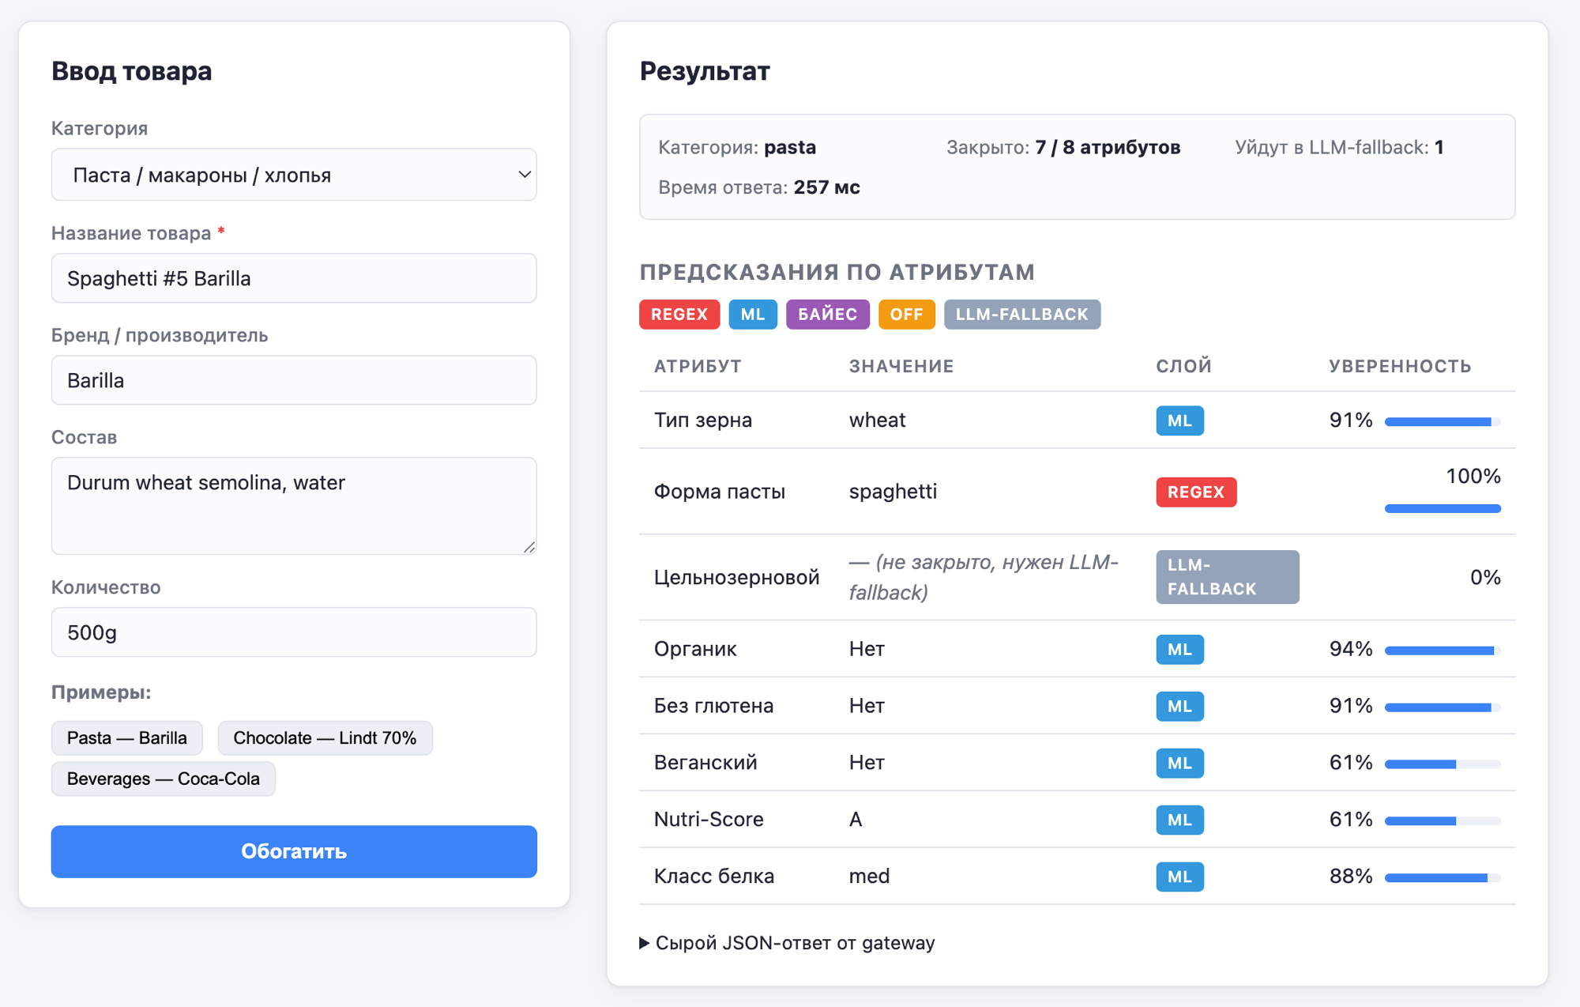
16
ДЕМО · ОТКРЫТЫЙ КОД
Демонстрационный комплекс — визуально и публично
Веб-интерфейс оператора каталога: ввод партнёрских полей, поатрибутный результат с отметкой слоя-источника. Стабильный REST API для интеграции в конвейер каталога.
Go-шлюз
Python · FastAPI
Web-фронтенд
≈ 200 строк, валидация JSON, проксирование, CORS, без внешних зависимостей
ML-сервис: каскад L0–L4, 4 endpoint, объяснение через Shapley
Статический HTML/CSS/JS, форма ввода, отметка слоя-источника
Исходный код, ноутбук, артефакты: github.com/Qworl/diploma
МАИ · кафедра 806 · М. А. Фролов · ВКР магистра · 2026
16

Slide 17
17
ИТОГИ
Достигнутые результаты
Все числовые значения подтверждены воспроизводимыми артефактами проверочной выборки.
ПОКАЗАТЕЛЬ
БЫЛО
СТАЛО
Точность обогащения
100 % ручной труд
каскад 91.5 % автоматически
Доля обращений к LLM
100 % ячеек
8.6 % ячеек
Открытая модель (on-premise)
прямой gpt-oss-120b — 69.3 %
каскад + gpt-oss — 90.5 % (+21.2 п.п.)
Ручная верификация
~100 % ячеек
~5–10 % ячеек (в 10–20 раз меньше)
Независимость от вендора LLM
привязка к одному API
пять моделей с близкой точностью
МАИ · кафедра 806 · М. А. Фролов · ВКР магистра · 2026
17

Slide 18
18
ВНЕДРЕНИЕ
Готовность к внедрению и перспективы
Архитектура доведена до уровня прототипа PIM-обогатителя; разделение на три независимых компонента упрощает интеграцию в производственные конвейеры товарных каталогов.
ПРОТОТИП
ЦЕЛЕВЫЕ РОЛИ
ON-PREMISE
программный комплекс работает локально на CPU; ≈15-20 с прогрев SBERT; десятки миллисекунд на товар
контент-менеджер · системный аналитик · инженер машинного обучения (см. §4.1 ВКР)
сценарий полной локальности на открытой gpt-oss-120b — данные не покидают периметр
Перспективы развития темы
Расширение на не-продовольственные категории (электроника, косметика — заделы есть в §5.5); привязка эталона к внешним регуляторным реестрам (PDO/PGI) для устранения зависимости от тегов OFF; интеграция с PIM-системами семейства Akeneo через стабильный REST-контракт.
МАИ · кафедра 806 · М. А. Фролов · ВКР магистра · 2026
18

Slide 19
ЗАКЛЮЧЕНИЕ
Цель работы достигнута
Спроектирована и реализована гибридная каскадная архитектура из пяти слоёв с фильтрацией по калиброванной уверенности.
1
Построена brand-disjoint эталонная выборка на трёх категориях с тройным контролем источника разметки.
2
Каскад достигает 91.5 % точности, вызывая LLM лишь на 8.6 % ячеек — парето-доминирование над прямым вызовом LLM.
3
Подтверждена работа на открытой модели: +21.2 п.п. над прямым gpt-oss-120b при потере всего 0.9 п.п. к коммерческой.
4
Создан демонстрационный комплекс с тремя сценариями развёртывания и выборочной верификацией оператором.
5
Практический результат — производственно-применимая система с контролируемой стоимостью и независимостью от вендора LLM.

Slide 20
Спасибо за внимание
Готов ответить на вопросы
КЛЮЧЕВЫЕ ИСТОЧНИКИ
1. Бакаев М. А. Системы управления товарной информацией: обзор архитектур PIM-платформ // Программная инженерия. 2023.
2. Reimers N., Gurevych I. Making Monolingual Sentence Embeddings Multilingual using Knowledge Distillation. EMNLP, 2020.
3. Chen T., Guestrin C. XGBoost: A Scalable Tree Boosting System // KDD’16. ACM, 2016. P. 785–794.
4. Pearl J. Probabilistic Reasoning in Intelligent Systems: Networks of Plausible Inference. Morgan Kaufmann, 1988.
5. Ratner A. et al. Snorkel: Rapid Training Data Creation with Weak Supervision // VLDB Endowment. 2017.
МАИ · кафедра 806 · М. А. Фролов · ВКР магистра · 2026

